Slide 1
«Развитие чувства ритма у детей старшего дошкольного возраста в различных видах музыкальной деятельности»
Автор: Котельникова Н.В.
Музыкальный руководитель
дошкольных групп МОАУ «ООШ № 26 г. Орска»

Slide 2
Влияние музыки на детей благодатно, и чем ранее начнут они испытывать его на себе, тем лучше для них…
В.Г. Белинский.
Чувство ритма - это одна из музыкальных способностей, без которой, практически невозможна никакая музыкальная деятельность. Ритм – один из центральных, основополагающих элементов музыки.

Slide 3
Актуальность проблемы
Ритмическая способность занимает особое место в жизни ребенка и способствует развитию всего комплекса музыкальных способностей, обогащает эмоциональный мир детей, развивает речевую и двигательную активность. Практика организации образовательной деятельности в детском саду помогла мне увидеть одну из актуальных проблем музыкального воспитания - слаборазвитое чувство музыкального ритма у детей дошкольного возраста.
Помимо развития общей музыкальности ребенка можно сказать, что развитое чувство ритма дошкольника – одно из важнейших условий его нормального существования. Чувство ритма, которое неразрывно связанно с координацией, играет основную роль в умении управлять своим телом, быть внимательным, ускорять реакцию на действия других.
Делая вывод из вышесказанного, понятно, что проблема развития чувства ритма очень актуальна.

Slide 4
Цель работы: развитие чувства ритма у детей старшего дошкольного возраста в разных видах музыкальной деятельности посредством музыкальных игр и упражнений.
Для реализации цели были выделены следующие задачи:
создать условия, обеспечивающие развитие музыкально–ритмических способностей ребёнка;
научить детей ощущать в музыке ритмическую выразительность и передавать ее в движениях;
совершенствовать формы и методы работы, развивающие метроритмические навыки, творческую активность в процессе использования музыкальных игр;
развивать умение соотносить ритм движений с ритмом музыки;
формировать умение исполнять простые ритмические рисунки на детских шумовых и музыкальных инструментах;
побуждать детей в процессе слушания музыки к вокальным, пластическим и инструментальным музыкально-ритмическим импровизациям;
воспитывать интерес к музыкально – ритмической деятельности.

Slide 5
Формирование чувства ритма происходит в основных видах деятельности музыкального занятия:
в пении;
в слушании музыки;
в музыкально-ритмических упражнениях;
в игре на детских музыкальных инструментах;
в музыкально-дидактических играх.

Slide 6
Пение
При пении использую следующие упражнения:
прохлопывание ритма ладошками, палочками;
ритмический аккомпанемент (старший дошкольный возраст);
хлопки по кругу;
наигрывание попевок на детских музыкальных инструментах, передавая их ритмический рисунок;
пение по ритмическим картинкам.

Slide 7
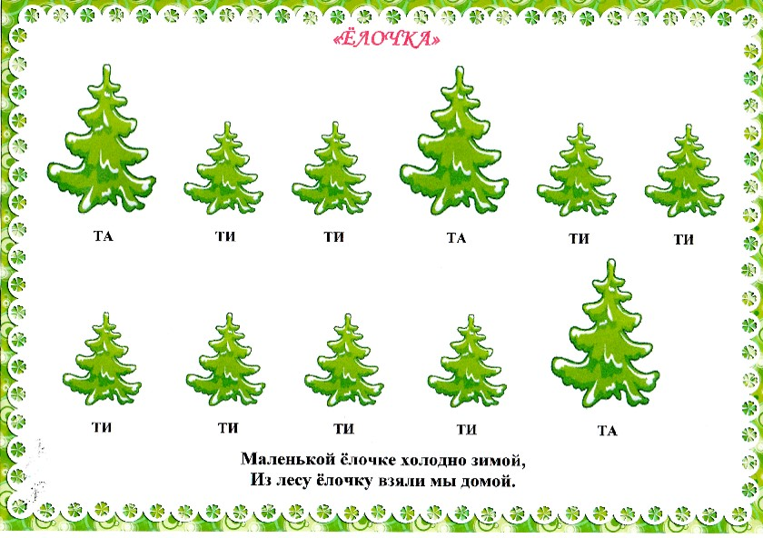
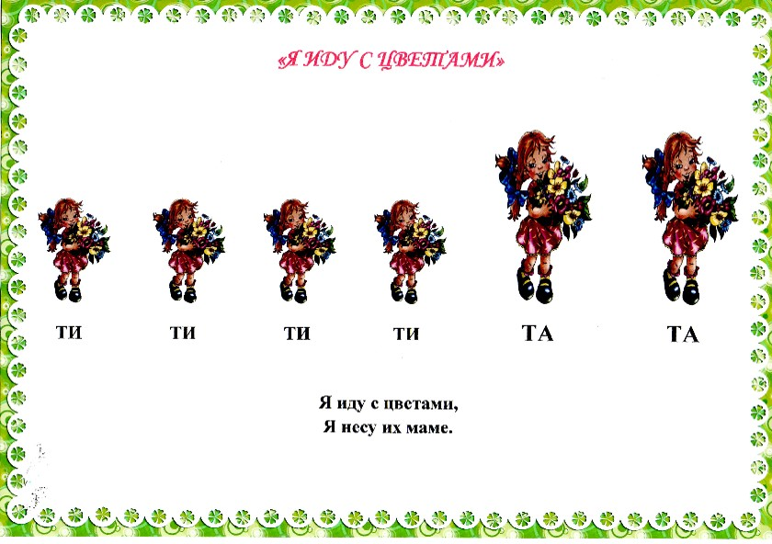
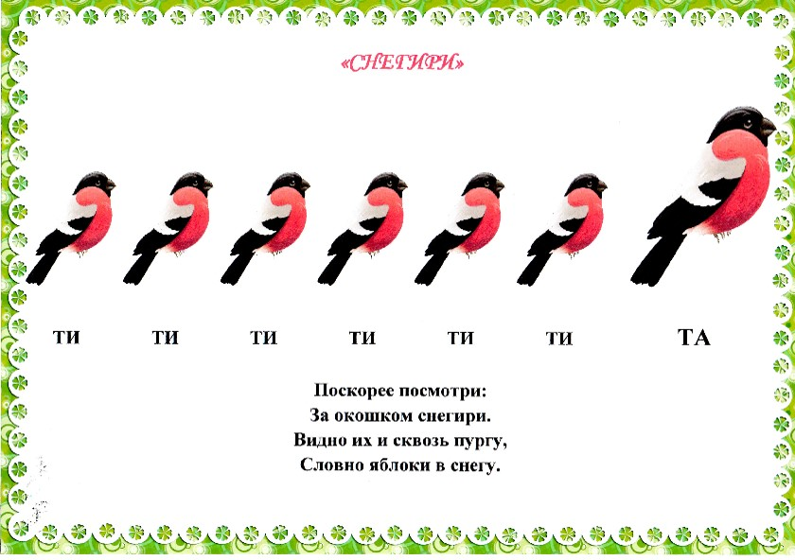
Пение по ритмическим картинкам:

Slide 8
2. Слушание музыки
Ритм в музыке – носитель определенного эмоционального содержания. Следовательно, чувство ритма имеет не только моторную, но и эмоциональную природу. Оно характеризуется Б. М. Тепловым как «способность активно переживать (отражать в движении) музыку и вследствие этого тонко чувствовать эмоциональную выразительность временного хода музыкального произведения».
Музыка не просто сопровождает движение, а определяет его сущность, то есть движение не должно быть только движением под аккомпанемент музыки или на фоне музыки, оно должно соответствовать характеру музыки; средствам музыкальной выразительности; форме музыкального произведения.
Для этого я использую в своей работе метод «активного слушания».

Slide 9
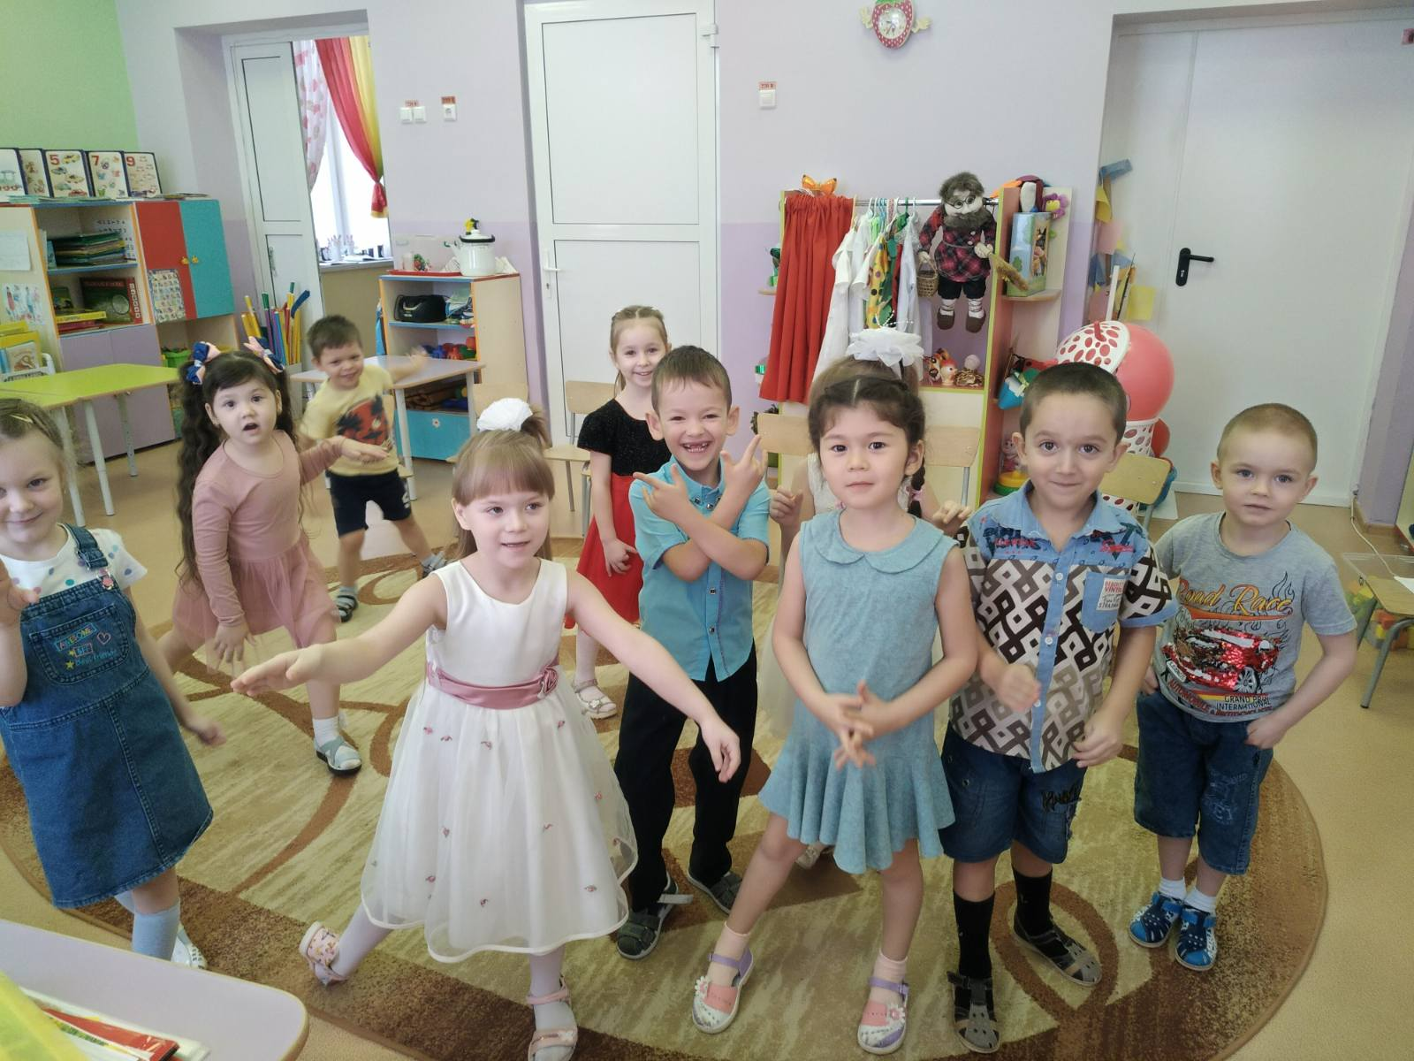
«Активное слушание»

Slide 10
  3. Музыкально-ритмические движения
Значение музыкально-ритмических движений в жизни ребёнка заключается в том, что они:
1) обогащают эмоциональную сферу детей и развивают музыкальные способности;
2) развивают познавательные способности, обогащают и закрепляют словарь детей;
3) воспитывают активность, дисциплинированность, чувство коллективизма;
4) способствуют физическому совершенствованию организма.
Главным направлением в работе над музыкально-ритмическими движениями является систематическое музыкальное развитие ребёнка. Музыка не просто сопровождает движение, а определяет их сущность. Движение не должно быть только движением под аккомпанемент музыки или на фоне музыки, оно должно соответствовать:
1) характеру музыки;
2) средствам музыкальной выразительности;
3) форме музыкального произведения.

Slide 11
  4. Игра на детских музыкальных инструментах
Большой возможностью в развитии у детей чувства ритма обладает элементарное музицирование, т. к. является одним из любимых детьми видов музыкальной деятельности.
Обучаясь игре на детских музыкальных инструментах, дети открывают для себя мир музыкальных звуков, осознанно различают красоту звучания различных инструментов. У них улучшается качество пения (чище поют), музыкально-ритмических движений (четче воспроизводят ритм).

Slide 12
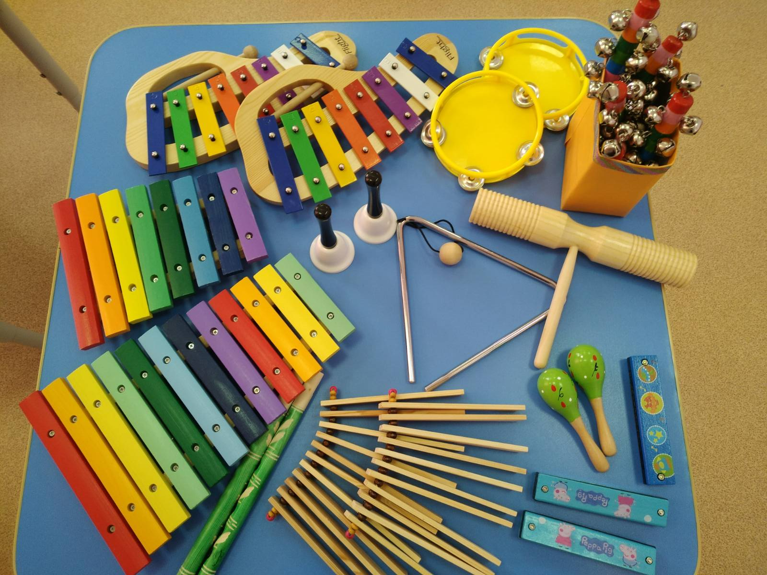
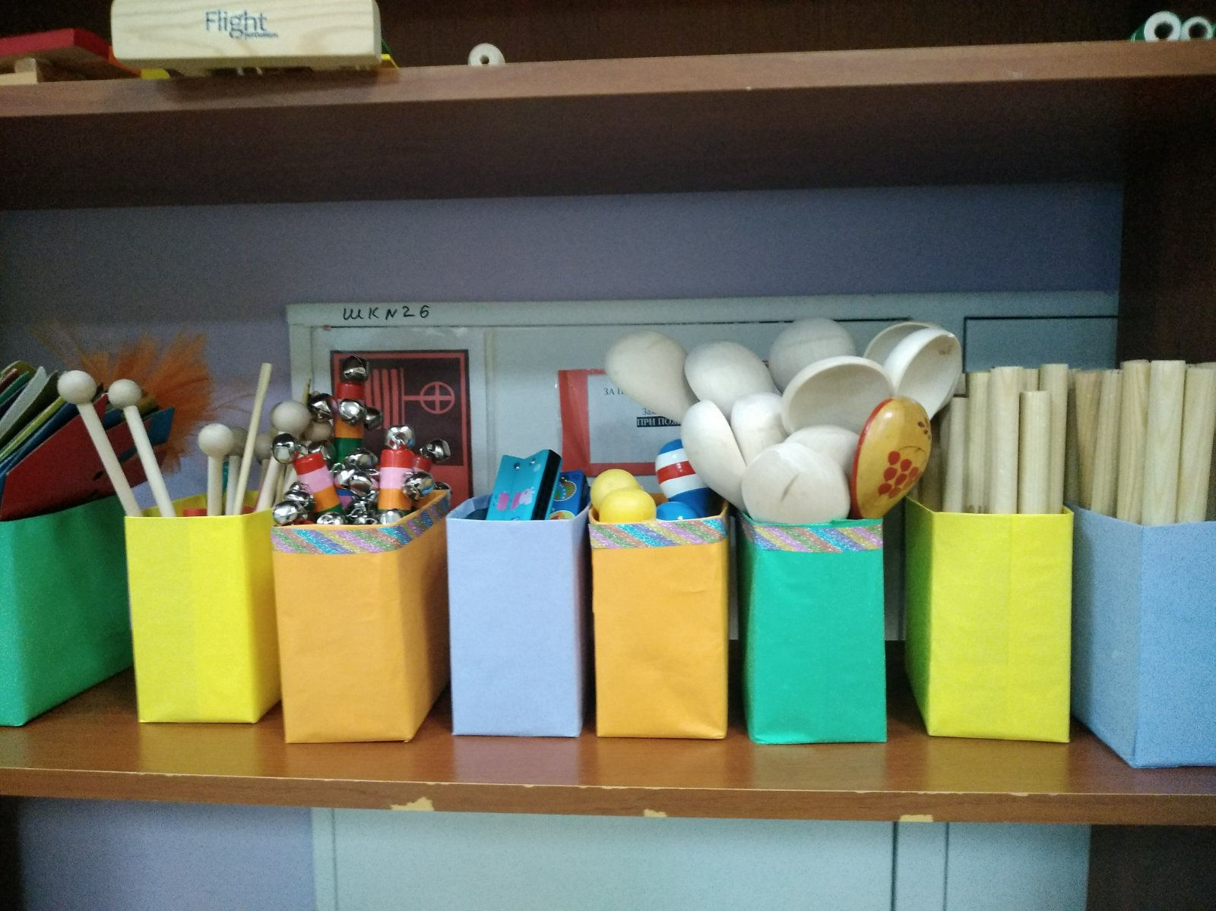
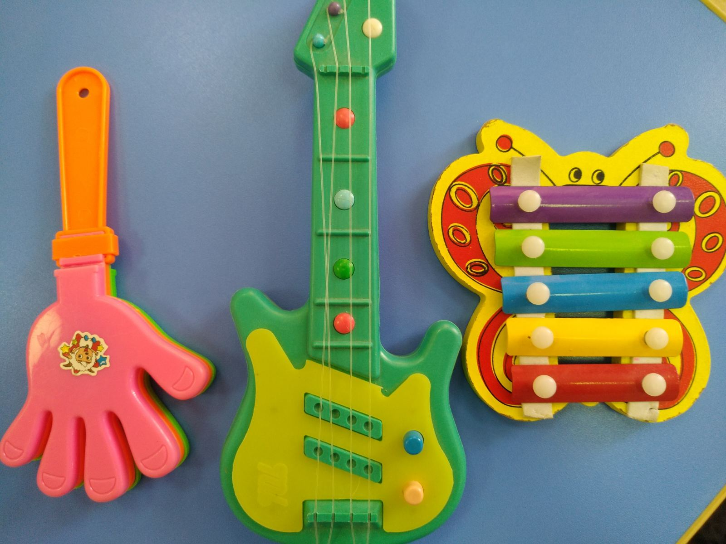
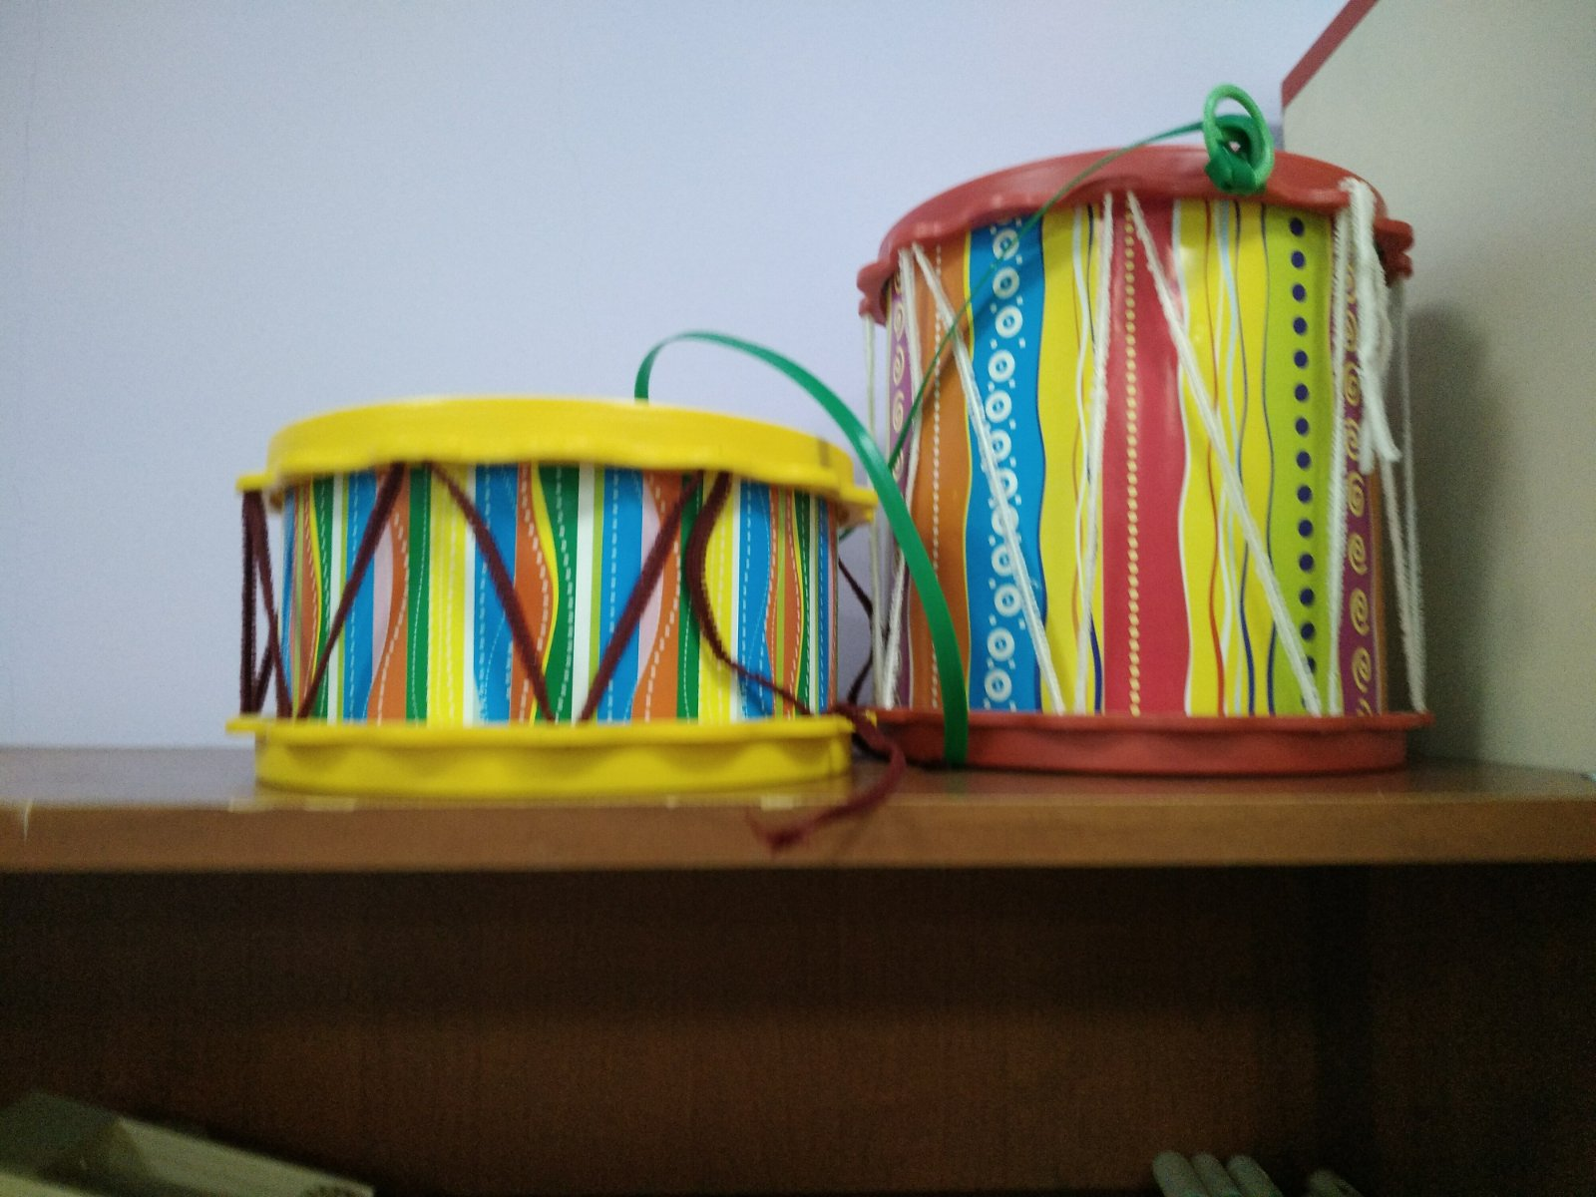
Музыкальные инструменты

Slide 13
На занятиях я использую видео с ритмическими рисунками, которые дети воспроизводят на музыкальных инструментах.
Для лучшего освоения ритмических рисунков я использую метод «вербального эквивалента», т.е. усвоения ритмов через звучащее слово: воробей, кошечка и т.д. Материалом могут служить цвета, имена и другие близкие детям слова. До овладения игрой на музыкальных инструментах, элементарное музицирование начинается с использования природных «инструментов» - рук и ног. К. Орф вводит в урок так называемые «звучащие жесты» - хлопки, притопы, шлепки, щелчки.

Slide 14
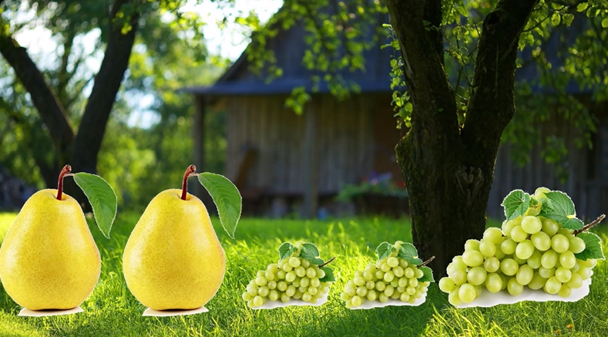
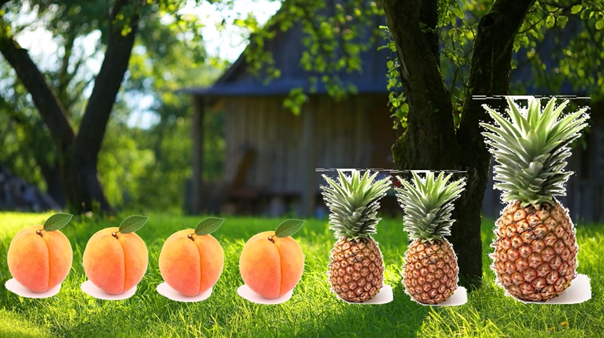
Метод «вербального эквивалента»

Slide 15
  5. Музыкально-дидактические игры должны быть просты и доступны, интересны и привлекательны. Только в этом случае они становятся своеобразным возбудителем желания у детей петь, слушать, играть, танцевать.
В процессе игр дети не только приобретают специальные музыкальные знания, у них формируются необходимые черты личности, в первую очередь чувство товарищества, ответственности. В процессе занятий музыкально-ритмическими движениями укрепляется организм ребёнка, развиваются музыкальный слух, память, внимание. Воспитываются морально-волевые качества: ловкость, точность, быстрота, целеустремлённость. Появляются такие качества движения, как мягкость, пружинность, энергичность, пластичность, улучшается осанка детей. Музыкальный ритм способствует упорядочению движения и облегчает овладениями ими.

Slide 16
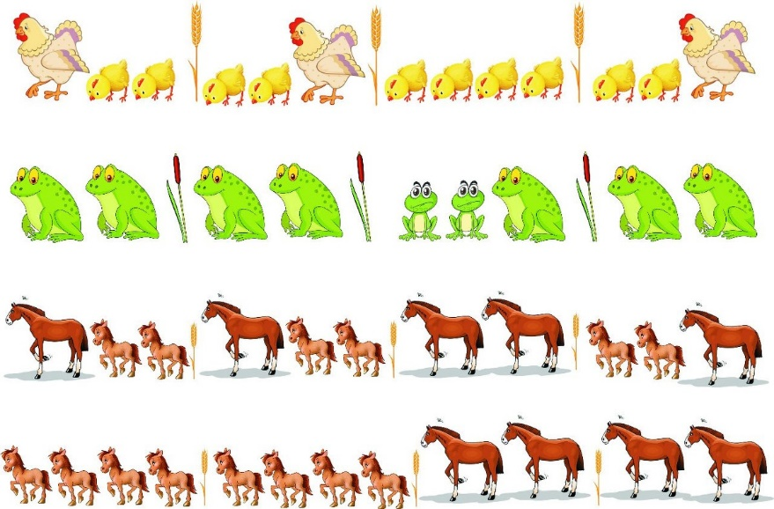
Ритмические карточки

Slide 17
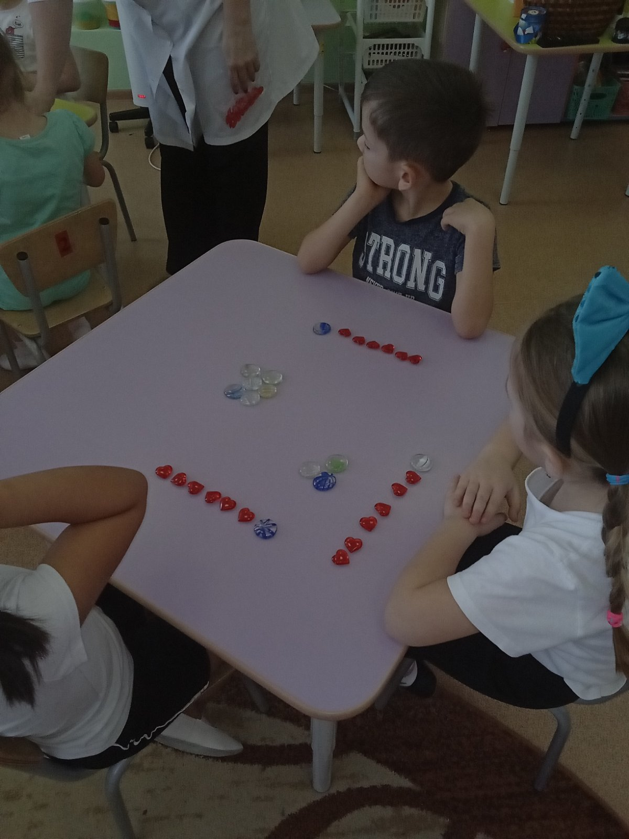
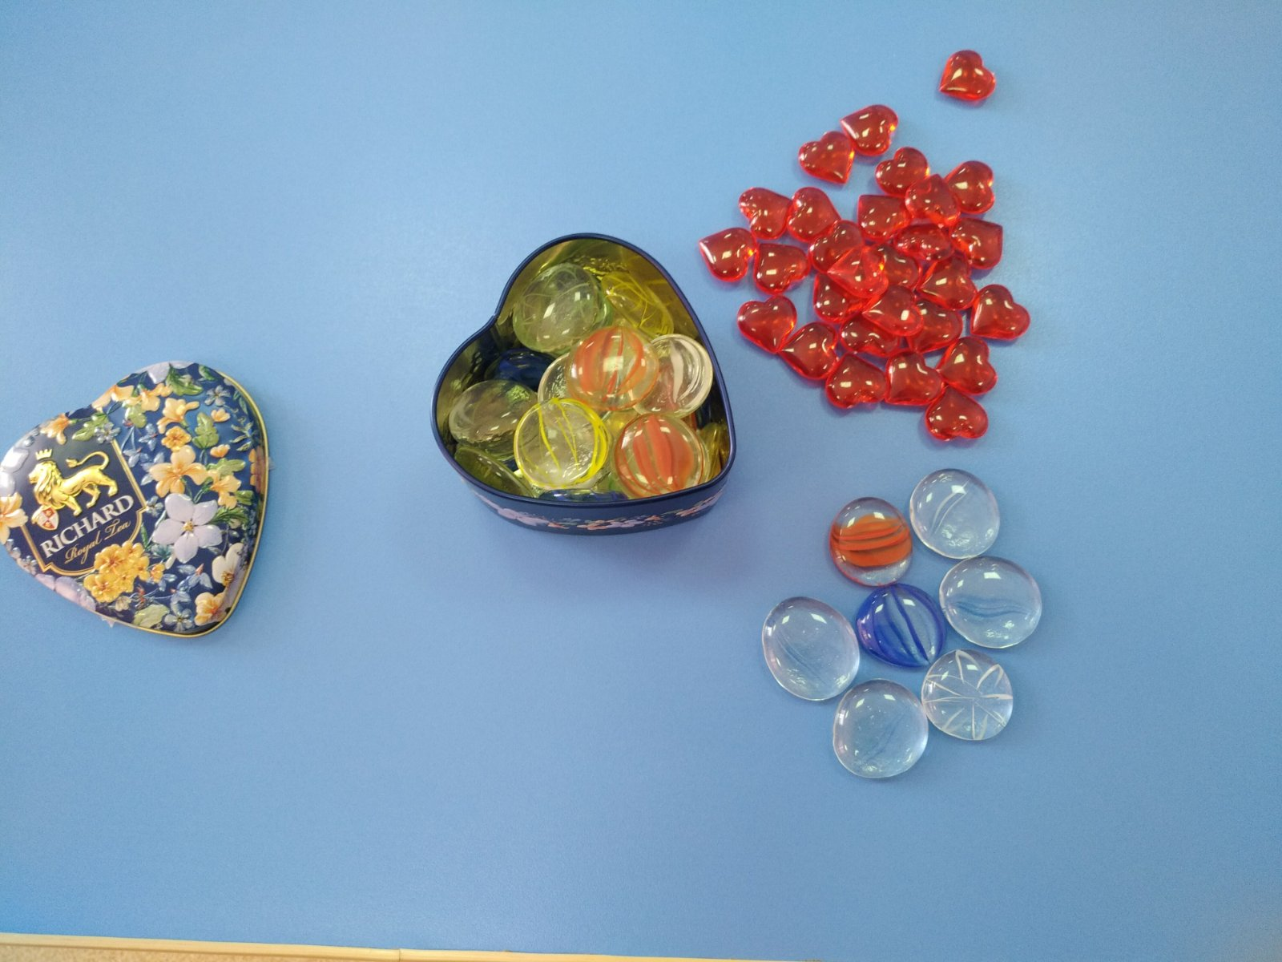
Игры с камешками «Марблс»

Slide 18
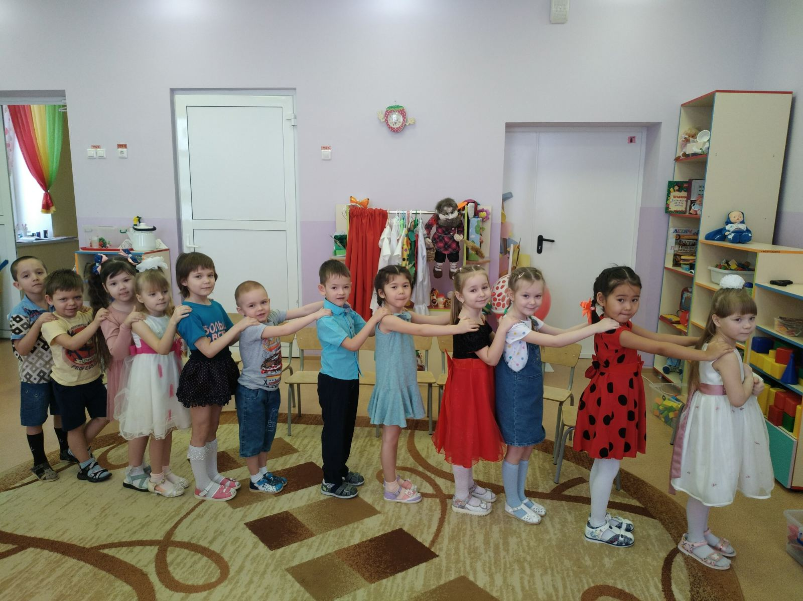
Игры «Эхо»,
«Испорченный телефон»,
Ритмические карточки, подвижные музыкальные игры.

Slide 19
Спасибо за внимание!

